Slide 1

TƯ TƯỞNG HỒ CHÍ MINH VỀ ĐOÀN KẾT DÂN TỘC

Slide 2


NHÓM 9
Họ và tên MSSV
Phan Thị Diễm 19180213
Trần Nguyễn Ngọc Diễm 19180214
Lâm Quang Bảo Duy 19180220
Lê Hồng Duyên 19180221
Nguyễn Như Hoàn Hảo 19180246
Huỳnh Thị Thương Hiền 19180248
Nguyễn Thị Thanh Hiền 19180249
Trần Phú Hiển 19180250
Dương Thị Phương Uyên 19180451
Lâm Ngọc Bội Thi 1715305

Slide 3
TƯ TƯỞNG HỒ CHÍ MINH VỀ ĐOÀN KẾT DÂN TỘC
01
02
03
04
Vai trò của đại đoàn kết dân tộc
Lực lượng của khối đại đoàn kết dân tộc
05
Điều kiện thực hiện khối đại đoàn kết dân tộc
Hình thức tổ chức khối đại đoàn kết dân tộc
Phương thức xây dựng khối đại đoàn kết dân tộc

Slide 4
01
Vai trò của đại đoàn kết dân tộc

Slide 5
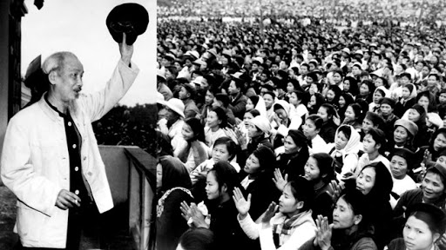
* Đại đoàn kết toàn dân tộc là vấn đề có ý nghĩa chiến lược, quyết định sự thành công của cách mạng.
Cách mạng là sự nghiệp to lớn, đầy khó khăn, gian khổ, phải xây dựng được khối đại đoàn kết dân tộc.
Chính sách và phương pháp tập hợp đa dạng phù hợp với từng đối tượng khác nhau. Đại đoàn kết là vấn đề quan trọng quyết định thành bại.

Slide 6
- Hồ Chí Minh
Đoàn kết, đoàn kết, đại đoàn kết. Thành công, thành công,
đại thành công.

Slide 7
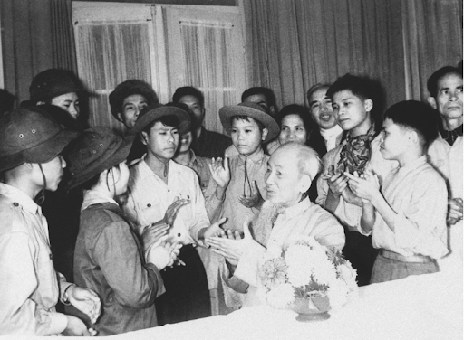
* Đại đoàn kết toàn dân tộc là mục tiêu, nhiệm vụ hàng đầu của Đảng, là nhu cầu khách quan của nhân dân.
Lãnh đạo cách mạng Việt nam là Đảng Cộng sản. Đại đoàn kết toàn dân tộc là nhiệm vụ hàng đầu của Đảng.
Cách mạng là sự nghiệp của quần chúng, phải do quần chúng, vì quần chúng.
Đại đoàn kết dân tộc được quán triệt trong tất cả mọi lĩnh vực.
Đại đoàn kết dân tộc còn là nhiệm vụ hàng đầu của cả dân tộc Việt Nam.

Slide 8
02
Lực lượng của khối đại đoàn kết dân tộc

Slide 9
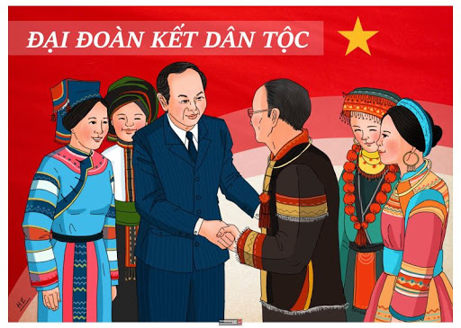
Chủ thể của khối đại đoàn kết toàn dân tộc
“Nhân dân” theo tư tưởng của Hồ Chí Minh bao gồm mọi nhân dân của khối đại đoàn kết toàn dân tộc.
Đại đoàn kết toàn dân tộc bao gồm nhiều tầng lớp, nhiều cấp độ.
Đại đoàn kết toàn dân tộc định hướng cho việc xây dựng khối đại toàn kết toàn dân.
Muốn cách mạng thành công, tư tưởng đại đoàn kết dân tộc của Hồ Chí Minh phải được quán triệt trong mọi đường lối, chủ trương của Đảng.

Slide 10
Nền tảng của khối đại đoàn kết toàn dân tộc
Đoàn kết toàn dân tộc, toàn dân phải được xây dựng trên nền tảng:
“Trước hết phải đoàn kết đại đa số nhân dân, mà đại đa số nhân dân ta là công nhân, nông dân và các tầng lớp nhân dân lao động khác. Đó là nền gốc của đại đoàn kết. Nó cũng như cái nền của nhà, cái gốc của cây. Nhưng đã có nền vững, gốc tốt còn phải đoàn kết các tầng lớp nhân dân khác”.

Slide 11
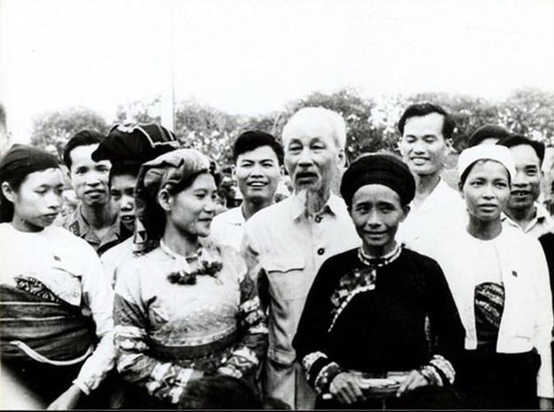
03
Điều kiện thực hiện khối đại đoàn kết dân tộc

Slide 12
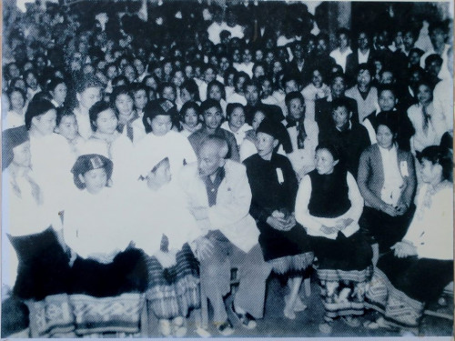
Xây dựng khối đại đoàn kết toàn dân tộc phải lấy lợi ích chung làm điểm quy tụ, đồng thời tôn trọng các lợi ích khác biệt chính đáng.
Chú trọng xử lý các mối quan hệ lợi ích rất đa dạng, phong phú trong xã hội.
Theo chủ tịch Hồ Chí Minh, đại đoàn kết phải xuất phát từ mục tiêu vì nước, vì dân, trên cơ sở yêu nước, thương dân, chống áp bức bóc lột, nghèo nàn lạc hậu.
Đoàn kết phải lấy lợi ích tối cao của dân tộc, là ngọn cờ đoàn kết và là mẫu số chung để quy tụ các tầng lớp, giai cấp, đảng phái, dân tộc và tôn giáo.

Slide 13
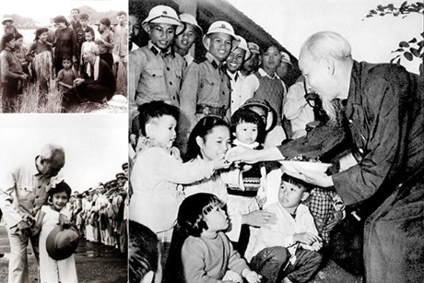
Xây dựng khối đại đoàn kết toàn dân tộc phải kế thừa truyền thống yêu nước, nhân nghĩa, đoàn kết của dân tộc.
Tinh thần yêu nước đã tồn tại và phát triển suốt bốn ngàn năm lịch sử dựng nước và giữ nước.

Slide 14
“Dân tộc ta có một lòng nồng nàn yêu nước, đó là truyền thống quý báu của ta. Từ xưa đến nay, mỗi khi Tổ quốc bị xâm lăng thì tinh thần ấy lại sôi nổi, nó kết thành một làn sóng vô cùng mạnh mẽ, to lớn lướt qua mọi khó khăn, nó nhấn chìm tất cả lũ bán nước và cướp nước…”
- Hồ Chí Minh -

Slide 15
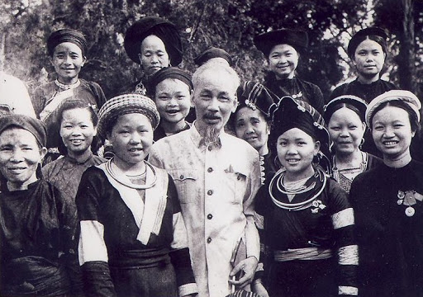
Xây dựng khối đại đoàn kết toàn dân tộc phải có lòng khoan dung, độ lượng với con người.
Hồ Chí Minh chỉ rõ, trong mỗi cá nhân cũng như mỗi cộng đồng đều có những ưu điểm, khuyết điểm, mặt tốt, mặt xấu,... cho nên vì lợi ích dân tộc chúng ta phải có lòng khoan dung, độ lượng với con người. Muốn vậy, cần phải xóa bỏ hết thành kiến, cần thật thà đoàn kết với nhau, giúp nhau cùng tiến bộ để phục vụ nhân dân.

Slide 16
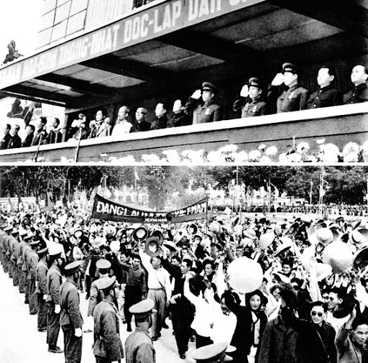
Xây dựng khối đại đoàn kết toàn dân tộc phải có niềm tin vào nhân dân.
Để thực hiện đoàn kết rộng rãi cần có niềm tin vào nhân dân.
Tin vào dân, dựa vào dân trong tư tưởng đại đoàn kết Hồ Chí Minh là tin vào, là dựa vào tinh thần yêu nước, ý chí giành độc lập tự do.

Slide 17
04
Hình thức tổ chức khối đại đoàn kết dân tộc

Slide 18
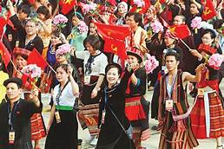
Hình thức tổ chức khối đại đoàn kết dân tộc là Mặt trận dân tộc thống nhất
Toàn dân tộc chỉ trở thành lực lượng to lớn, có sức mạnh vô địch trong đấu tranh bảo vệ và xây dựng Tổ quốc khi được tập hợp, tổ chức thành một khối vững chắc, được giác ngộ về mục tiêu chiến đấu chung và hoạt động theo một đường lối chính trị đúng đắn.

Slide 19
Quá trình tìm đường cứu nước của Hồ Chí Minh cũng là quá trình tìm kiếm mô hình và cách thức tổ chức quần chúng nhân dân. Sau đó chủ tịch Hồ Chí Minh đã đưa quần chúng nhân dân vào các tổ chức yêu nước phù hợp với từng đối tượng. Trong đó, bao trùm nhất là Mặt trận dân tộc thống nhất - nơi qui tụ mọi tổ chức và cá nhân yêu nước.

Slide 20
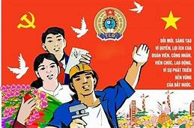
Các nguyên tắc cơ bản về xây dựng và hoạt động của Mặt trận dân tộc thống nhất
Một là, Mặt trận dân tộc thống nhất phải được xây dựng trên nền tảng khối liên minh công-nông-trí thức, đặt dưới sự lãnh đạo của Đảng.
Đại đoàn kết là công việc của toàn dân tộc, song chỉ có thể được củng cố và phát triển vững chắc khi được Đảng lãnh đạo.
Sự lãnh đạo của Đảng đối với Mặt trận vừa là một tất yếu, vừa phải có điều kiện.

Slide 21
Các nguyên tắc cơ bản về xây dựng và hoạt động của Mặt trận dân tộc thống nhất
Hai là, Mặt trận dân tộc hoạt động theo nguyên tắc hiệp thương dân chủ, đảm bảo đoàn kết ngày càng rộng rãi và bền vững.
Nguyên tắc hiệp thương dân chủ đòi hỏi tất cả mọi vấn đề của Mặt trận đều phải được đem ra để tất cả các thành viên cùng nhau bàn bạc công khai, đi đến nhất trí, loại trừ mọi sự áp đặt hoặc dân chủ hình thức.

Slide 22
Các nguyên tắc cơ bản về xây dựng và hoạt động của Mặt trận dân tộc thống nhất
Ba là, đoàn kết lâu dài, chặt chẽ, chân thành, thân ái, giúp đỡ nhau cùng tiến bộ, phải gắn với đấu tranh để tăng cường đoàn kết. Phương châm là “cầu đồng tồn dị” lấy cái chung để hạn chế cái riêng.

Slide 23
05
Phương thức xây dựng khối đại đoàn kết dân tộc

Slide 24
Một là, làm tốt công tác vận động quần chúng (Dân vận).
Theo Người, để phát huy đầy đủ vai trò, trí tuệ, khả năng to lớn của quần chúng nhân dân trong sự nghiệp kháng chiến, xây dựng và bảo vệ tổ quốc thì mọi cán bộ, đảng viên phải làm tốt công tác giáo dục, tuyên truyền, hướng dẫn, giúp đỡ và vận động quần chúng nhân dân thực hiện mọi đường lối chủ trương của Đảng. Phải giúp nhân dân hiểu đầy đủ, sâu sắc về quyền lợi, nghĩa vụ của nhân dân đối với Đảng, Tổ quốc và với dân tộc.

Slide 25
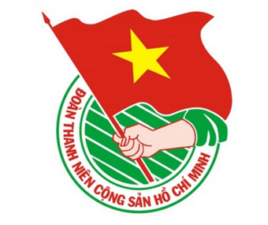

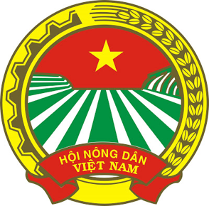
Hai là, thành lập đoàn thể, tổ chức quần chúng phù hợp với từng đối tượng để tập hợp quần chúng.
Theo chủ tịch Hồ Chí Minh, để tập hợp quần chúng một cách có hiệu quả, cần phải tổ chức đoàn thể, tổ chức quần chúng.

Slide 26
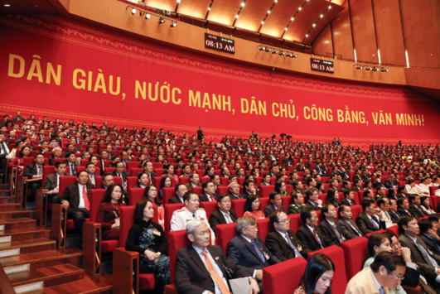
Ba là, các đoàn thể, tổ chức quần chúng được tập hợp và đoàn kết trong Mặt trận dân tộc thống nhất. Các đoàn thể, tổ chức quần chúng và Mặt trận dân tộc thống nhất là sợi dây gắn kết Đảng với nhân dân.
Người khẳng định: “Những đoàn thể ấy là tổ chức của dân, phấn đấu cho dân, bênh vực quyền của dân, liên lạc mật thiết nhân dân với chính phủ”.

Slide 27
Thanks for listening
Do you have any questions?

